Slide 1
ブラックホールを回る 薄い降着円盤の作る像
Review: Jean-pierre Luminet 1979
image of sphere black hole with thin accretion disk
20041054 大豆生田幹

Slide 2
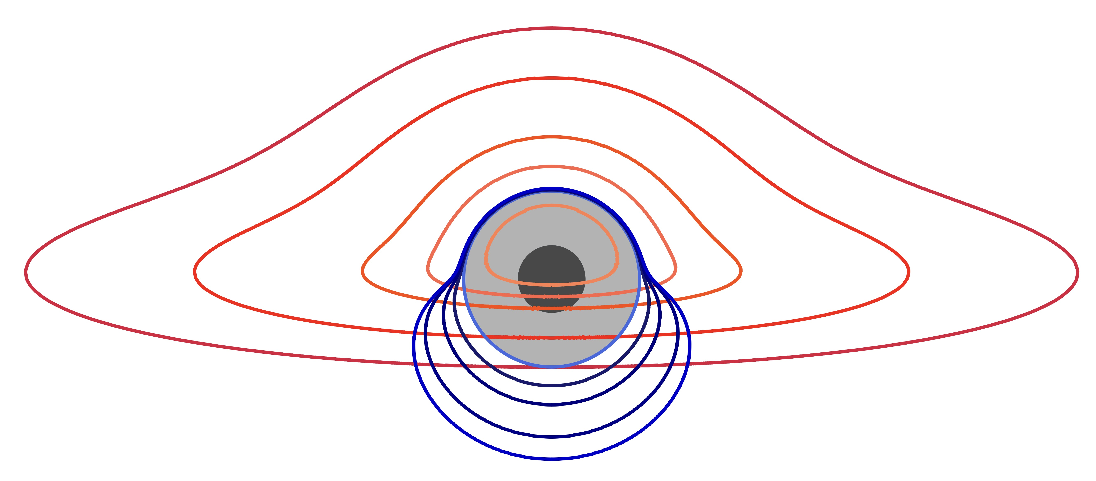
目次
ブラックホール付近での光の軌道
微分方程式の導出
衝突係数と曲がり角
ブラックホール付近を周回する光
薄い降着円盤の作る像
状況設定
直接観測者に届く光の像の計算
ブラックホールを周回してから観測者に届く光の像の計算
数値計算
入力と出力
簡単なコードの説明
作成された像

Slide 3
導入
学部3年までの授業では、歪みのない時空（ミンコフスキー時空）で
物理学を考えた。このような時空では、光は（屈折率が変化しなければ）観測者に対して常に直進するので「物体が歪んで見える」といった現象を考える必要はない。
しかし、一般相対論を用いて歪んだ時空を考えると、光はその歪んだ時空の上を進むので、観測した物体もまた歪んで見える。そこで今回は
「歪んだ時空にある物体がどのように見えるのか」を考える。
この論文では、時空を大きく歪ませるブラックホールの周りで発光している薄い円盤（一定半径の薄い降着円盤）がどのように観測されるかを考え、実際に像を計算している。

Slide 4
導入
今まで授業では、歪みのない時空で物理学を考えた。そこでは、屈折率が変化しなければ「光が曲がって観測者に届く」という現象は起きない。
しかし、一般相対論を用いて歪んだ時空を考えると、光は歪んだ時空の上を進むので、この現象が起きる。
そこで今回は、時空を大きく歪ませるブラックホールの周りに、発光している薄い円盤を設定し、その観測結果を予測してこの現象について考える。

Slide 5
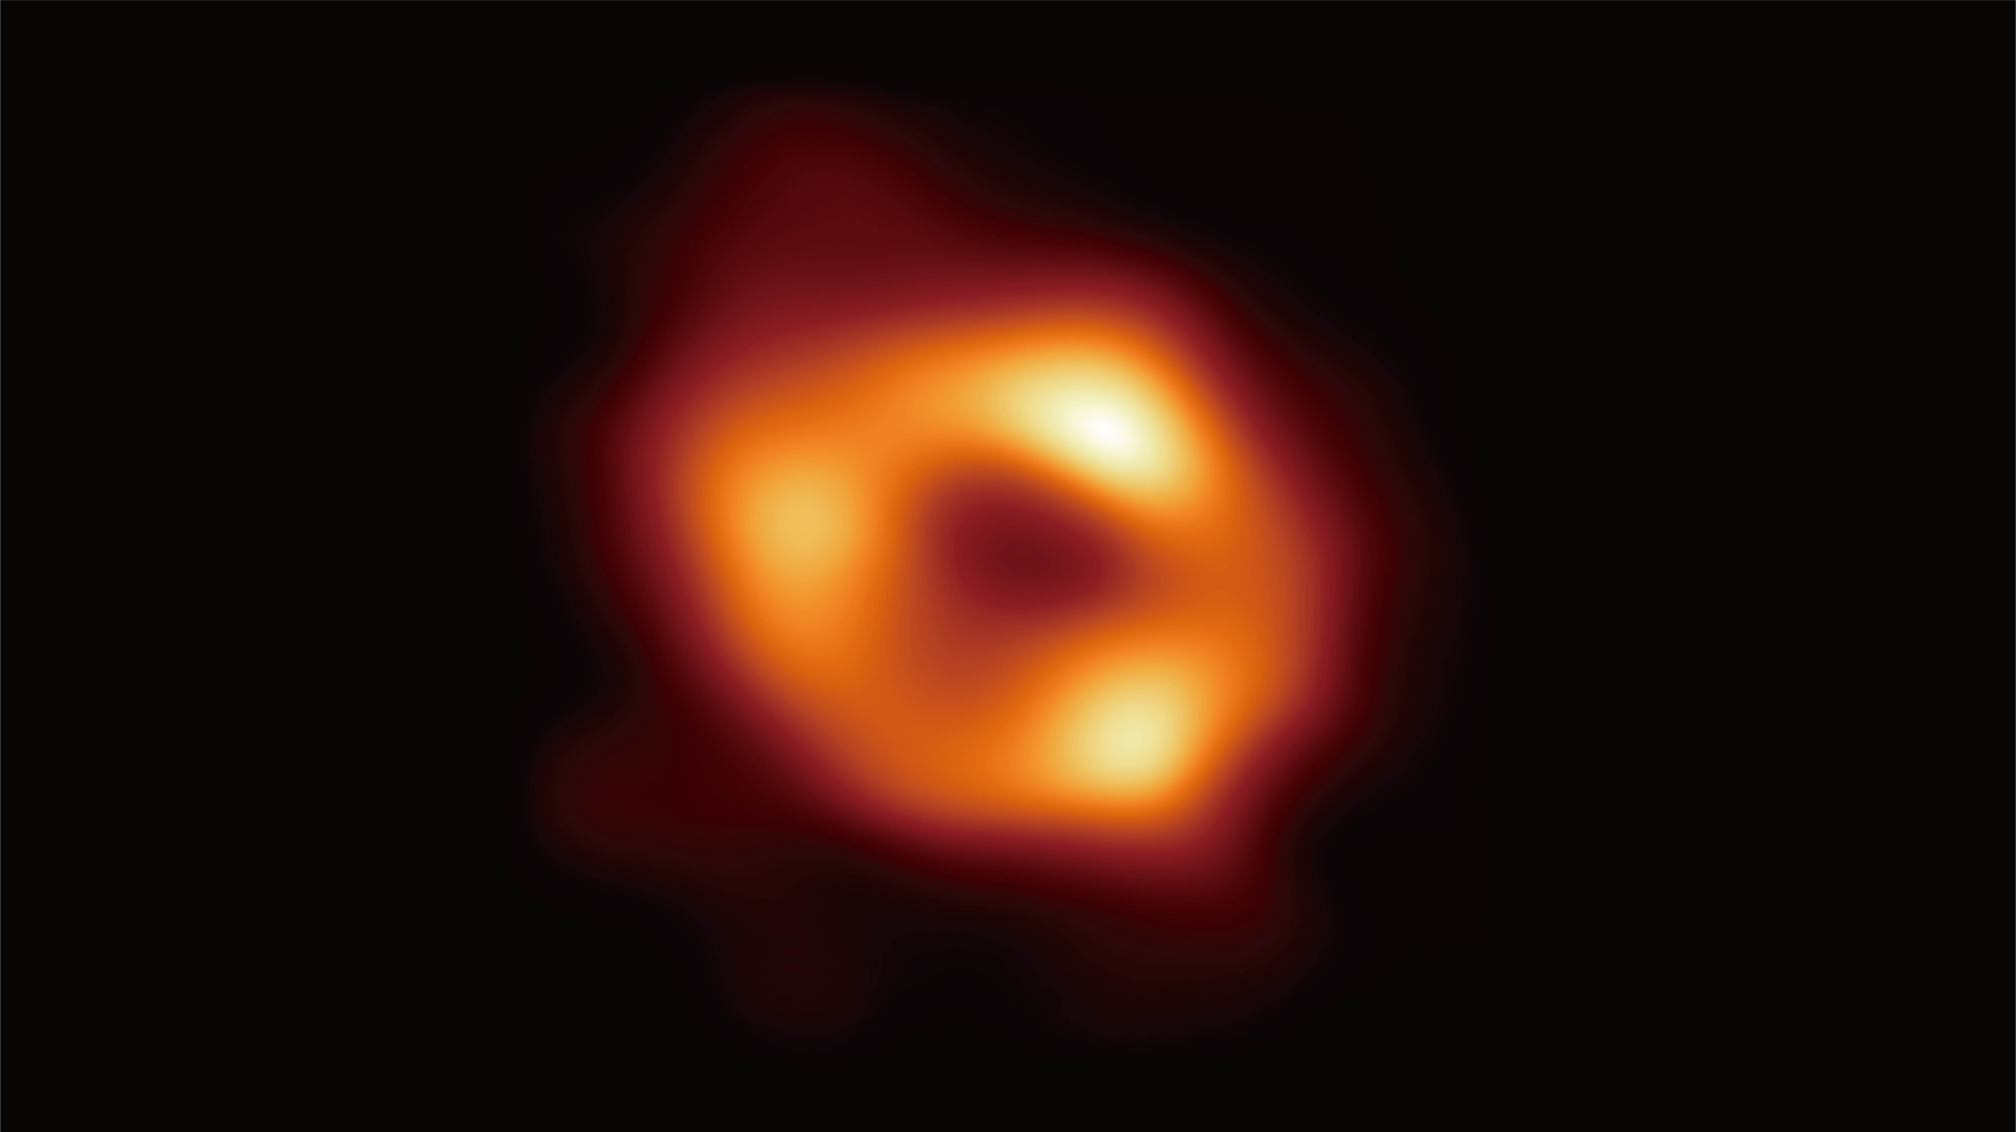
導入
hello
作成した像の写真を貼る

Slide 6
ブラックホール付近での 光の軌道

Slide 7
事前知識
ブラックホールによって歪んだ時空での光の軌道を計算するには
(1) ブラックホールが作る時空の具体的な形（シュバルツシルト計量）
(2) 曲がった時空上での光の動き（null測地線方程式）
を知っておく必要がある。ただし、一般相対論について説明するには時間が足りないため
(1)
(2)
は既知とする。
（式の表記には、アインシュタインの縮約規則を用いた）

Slide 8
光の軌道を表す微分方程式
シュバルツシルト計量は球対称の構造を持っているので の赤道面に注目すると、null測地線方程式から以下の保存則が導かれる。
エネルギー保存則：
角運動量保存則：
また、光の世界間隔は常にゼロなので
以上より、 （これを衝突係数と呼ぶ）とおくと、微分方程式
が得られる。

Slide 9
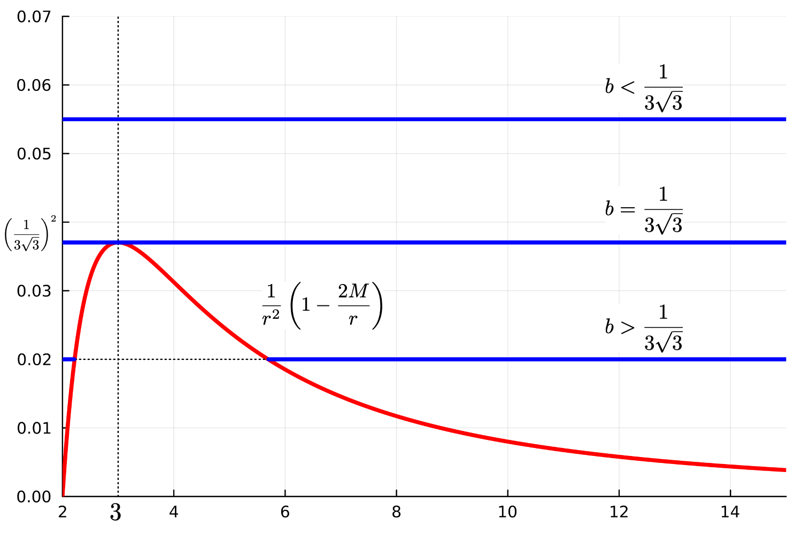
有効ポテンシャルによる軌道の条件
有効ポテンシャル とおくと
光の運動可能領域の式は

Slide 10
items
name

Slide 11
section
detail

Slide 12
section
Hello

Slide 13
図の作成

Slide 14
